Slide 1
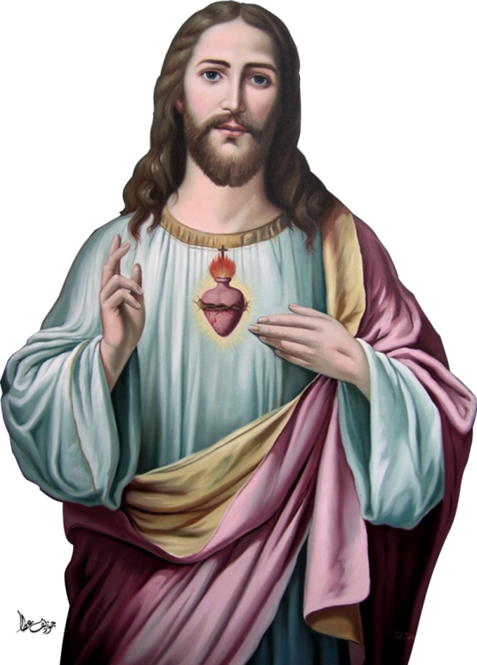
Thánh lễ antáng
BÀ LUCIA
LÊ THỊ KIM DUYÊN
CA ĐOÀN THÁNH CECILIA
GIÁO XỨ THIÊN ÂN

Slide 2
Ca nhập lễ
CON NAY TRỞ VỀ
Hùng Lân
CA ĐOÀN THÁNH CECILIA
GIÁO XỨ THIÊN ÂN

Slide 3
Tk1: Con nay trở về, trở về cùng Chúa Chúa ơi. Con nay trở về lòng sầu thống hối khôn nguôi. Muốn khóc cho một niềm tin đã trót bao phen ngã nghiêng, bước chân hoang đàng đây bên yêu thương tình đáp tình.

Slide 4
Đk: Ngài là Thiên Chúa rất nhân hậu và hay tha thứ. Ngài dựng nên con không khi nào mặc con thoái hư. Vì là bụi đất con phải vương tục lụy yếu đuối dẫn con trên đường lành thủy chung ơn nghĩa muôn đời.

Slide 5
Thánh lễ antáng
BÀ LUCIA
LÊ THỊ KIM DUYÊN

Slide 6
Đáp Ca Thánh vịnh 129 Lm. Kim Long
CA ĐOÀN THÁNH CECILIA
GIÁO XỨ THIÊN ÂN

Slide 7
Đk: Vì Chúa một niềm từ ái, ơn cứu độ nơi Ngài chứa chan.

Slide 8
Đk: Từ vực thẳm con kêu lên Ngài, lạy Chúa muôn lạy Chúa xin Ngài lắng nghe. Xin lắng tai thẩm nhận bao lời con tha thiết nguyện cầu.

Slide 9
Đk: Vì Chúa một niềm từ ái, ơn cứu độ nơi Ngài chứa chan.

Slide 10
TK2: Ngài mà chấp bao nhiêu sai phạm, lạy Chúa ai người sẽ mong còn đứng yên, nhưng Chúa thương khoan hồng nên đoàn con luôn kính sợ Ngài.

Slide 11
Đk: Vì Chúa một niềm từ ái, ơn cứu độ nơi Ngài chứa chan.

Slide 12
Tk3: Lòng thành khẩn con trông mong Ngài, lạy Chúa nơi lời Chúa con hằng vững tin, như lính canh mỏi mòn mong hừng đông con ngóng trông Ngài.

Slide 13
Đk: Vì Chúa một niềm từ ái, ơn cứu độ nơi Ngài chứa chan.

Slide 14
Tk4: Cậy vào Chúa Ít-ra-en nào vì Chúa ban rộng rãi ơn giải thoát ta. Luôn xót thương trọn niềm cho thần dân xa thoát tội tình.

Slide 15
Đk: Vì Chúa một niềm từ ái, ơn cứu độ nơi Ngài chứa chan.

Slide 16
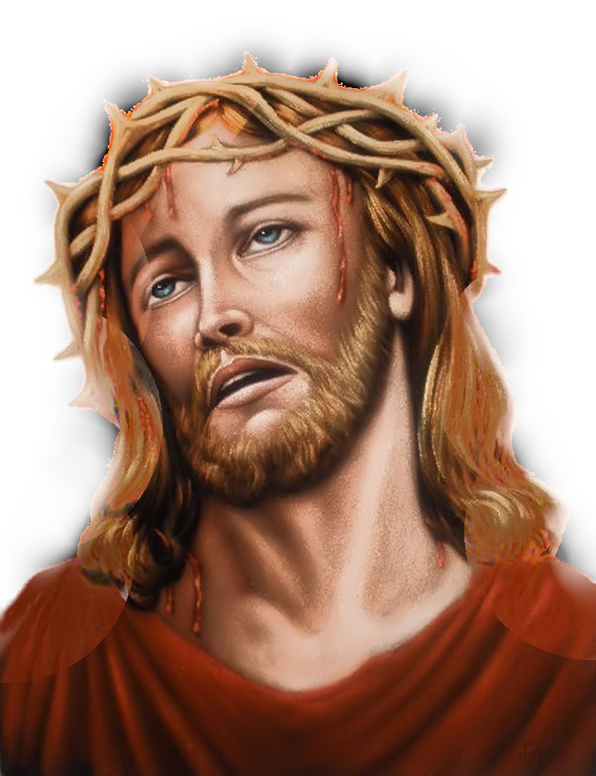
XIN CẦU CHO LINH HỒN
LUCIA

Slide 17
Nếu chúng ta cùng chết với Đức Ki-tô, thì chúng ta cùng sống với Người. Nếu chúng ta kiên tâm chịu đựng, chúng ta sẽ cùng thống trị với Người.
Alleulia - Alleluia:

Slide 18
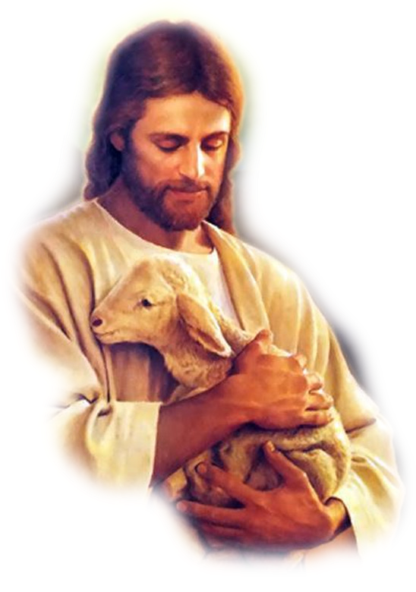
XIN CẦU CHO LINH HỒN
LUCIA

Slide 19
XIN CẦU CHO LINH HỒN
LUCIA

Slide 21
Ca Dâng Lễ
CA DÂNG LỄ
Vũ Đình Ân

Slide 22
Tk1: Đoàn con xin dâng lên Chúa của lễ hy sinh, cầu cho linh hồn mà chúng con đang nguyện nơi đây

Slide 23
Đk: Xin Chúa dẫn đưa về nơi phúc trường sinh, quê hương Chúa chọn cho Áp bra ham và con cháu ông muôn đời.

Slide 24
Tk3: Lời con than van lên Chúa cầu khấn cho muôn hồn siêu lưu đày được đến nơi thiên đường vinh phúc.

Slide 25
Đk: Xin Chúa dẫn đưa về nơi phúc trường sinh, quê hương Chúa chọn cho Áp bra ham và con cháu ông muôn đời.

Slide 27
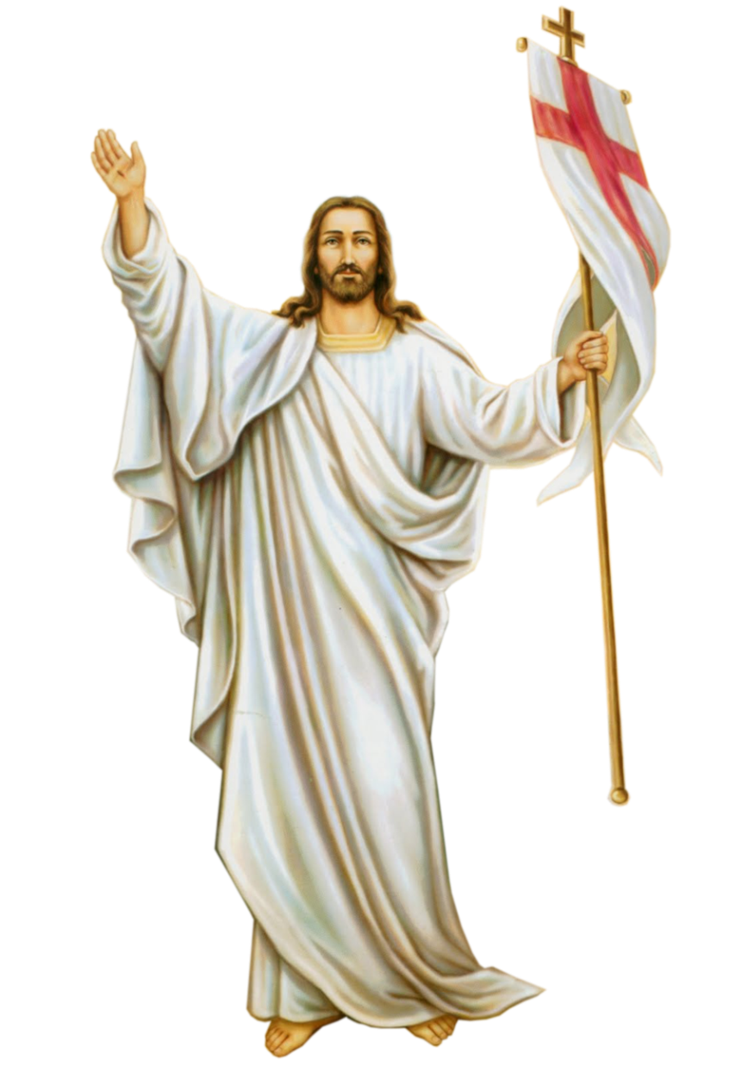
XIN CẦU CHO LINH HỒN
LUCIA

Slide 28
Ca Hiệp Lễ
LỜI KINH TẠM BIỆT
Lm. Nguyễn Duy
CA ĐOÀN THÁNH CECILIA
GIÁO XỨ THIÊN ÂN

Slide 29
Tk1: Người nằm xuống giã từ trần gian. Xin cho người ngủ yên năm tháng. Lúc chết đi mới được nghỉ yên. Chúa giang tay chờ đầy tớ trung thành.

Slide 30
Đk: Một đời sống hy sinh tìm về bến an bình hưởng nguồn vui trong Chúa chí thánh. Chờ ngày mai phục sinh trọn vẹn kiếp cậy tin: Sống cho đi để được chết lành.

Slide 31
Tk2: Xuôi tay xuống có gì người ơi! Có những gì để trình diện Chúa! Chút mến yêu mỏng manh mà thôi! Hãy mang theo cùng và hãy an lòng.

Slide 32
Đk: Một đời sống hy sinh tìm về bến an bình hưởng nguồn vui trong Chúa chí thánh. Chờ ngày mai phục sinh trọn vẹn kiếp cậy tin: Sống cho đi để được chết lành.

Slide 33
Tk3: Cuộc đời đó xin để lại sau. Mắt dõi tìm trời cao yêu dấu. Chốn ước mơ muôn đời thẳm sâu. Đã qua đi rồi cuộc sống thương đau.

Slide 34
Đk: Một đời sống hy sinh tìm về bến an bình hưởng nguồn vui trong Chúa chí thánh. Chờ ngày mai phục sinh trọn vẹn kiếp cậy tin: Sống cho đi để được chết lành.

Slide 35
XIN CẦU CHO LINH HỒN
LUCIA

Slide 36
SỰ SỐNG THAY ĐỔI MÀ KHÔNG MẤT ĐI
Phanxico
CA ĐOÀN THÁNH CECILIA
GIÁO XỨ THIÊN ÂN

Slide 37
Tk1: Sự sống này chỉ thay đổi mà không mất đi. Lúc con người nằm yên giấc ngủ mắt nhắm lại rồi là thấy tương lai. Trọn kiến người nay không còn nước mắt nụ cười. Nhưng con tin rằng ngày mai trong Chúa chẳng có nỗi buồn đẹp mãi niềm vui.

Slide 38
Đk: Sự sống không mất nhưng chỉ đổi thay. Đã qua bao ngày trọn một kiếp này. Dù sống hay chết tin vào ngày mai. Sự sống không mất nhưng chỉ đổi thay.

Slide 39
Tk2: Cuộc sống này kìa hoa nở và hoa úa phai. Nắng lên đồi thì đêm tắt thở mây tím giăng trời thì nắng tan đi. Cuộc sống này bao nhiêu lần đưa tiễn ngậm ngùi. Nhưng con tin răng ngày mai trong Chúa chẳng có chia lìa chẳng có hợp tan.

Slide 40
Đk: Sự sống không mất nhưng chỉ đổi thay. Đã qua bao ngày trọn một kiếp này. Dù sống hay chết tin vào ngày mai. Sự sống không mất nhưng chỉ đổi thay.

Slide 41
Thánh lễ antáng
BÀ LUCIA
LÊ THỊ KIM DUYÊN

Slide 42
Ca Kết Lễ Trung Kiên Chờ Mẹ Nguyễn Duy
CA ĐOÀN THÁNH CECILIA
GIÁO XỨ THIÊN ÂN

Slide 43
Đk: Từ vực sâu bao thương đau ngày đêm nung nấu, con lo âu trông ngóng từ lâu bóng Mẹ đâu. Mẹ! Mẹ ơi! xin thương con chờ Mẹ trông tới, tâm tư nay thổn thức lệ rơi những nghẹn ngào.

Slide 44
Tk3: Lúc này đây cậy trông ai con kêu xin người thương dủ tình. Thương cho con lấy một lời kinh cầu mong qua chốn luyện hình.

Slide 45
Đk: Từ vực sâu bao thương đau ngày đêm nung nấu, con lo âu trông ngóng từ lâu bóng Mẹ đâu. Mẹ! Mẹ ơi! xin thương con chờ Mẹ trông tới, tâm tư nay thổn thức lệ rơi những nghẹn ngào.

Slide 46
Thánh lễ antáng
BÀ LUCIA
LÊ THỊ KIM DUYÊN

